Slide 1
Муниципальное казенное дошкольное образовательное учреждение детский сад №10 г. Татарск
«Формирование основ финансовой грамотности детей дошкольного возраста посредством игровой деятельности».
Подготовила: воспитатель 1 квалификационной категории Червякова О.Я

Slide 2
Цель: создание условий для формирования у детей основ финансовой грамотности посредством игровой деятельности.
Задачи: формирование элементарных финансовых знаний у детей дошкольного возраста;
формирование у детей правильного отношения к деньгам, способам их зарабатывания и разумному их использованию.
развитие памяти, внимания, логического мышления, воображения, речи, наблюдательности, пространственную ориентацию;
развитие мотивации к учению, познавательную активность.
воспитание аккуратности, терпения, усидчивости, трудолюбия, сознательной дисциплины;
Воспитание уверенности в себе; культуры поведения, уважение к людям;

Slide 3
Актуальность
﻿«Дошкольное детство – очень важный период в жизни детей. Именно в этом возрасте каждый ребёнок представляет собой маленького исследователя, с радостью и удивлением открывающего для себя незнакомый и удивительный окружающий мир». Развитие умственных способностей детей дошкольного возраста – одна из актуальных проблем современности. Дошкольник с развитым интеллектом быстрее запоминает материал, более уверен в своих силах, лучше подготовлен к социализации в обществе. Игровая деятельность является основным средством формирования познавательного интереса и способствует умственному развитию дошкольника Формирование финансово грамотной личности – одна из важных задач педагогической теории и практики на современном этапе. Наиболее эффективным средством для развития основ финансовой грамотности является игра. В процессе игры ребёнок знакомится с экономическими терминами, развивает стратегическое мышление, находчивость. Но самое главное, играя , ребёнок приобретает различные знания, уточняются и углубляются его представления об окружающем мире, игры наглядно демонстрируют уменьшенную и упрощённую модель будущего, которое их ожидает. Это связано с тем, что в соответствии с ФГОС ДО образовательная деятельность ориентирована на развитие личности ребенка, его духовно-нравственные индивидуальные особенности и интересы, поэтому актуальными целями деятельности воспитателя является активизация, пробуждения интереса к основам финансовой грамотности

Slide 4
Проанализировав работу по формированию основ финансовой грамотности у детей, заметила, что у воспитанников моей группы недостаточно тех финансовых знаний, которыми мы располагаем. При этом нужно учитывать, что сегодняшние дошкольники — это завтрашние активные участники финансового рынка. Поэтому, если мы сегодня воспитаем наших детей финансово грамотными, значит, завтра мы получим добросовестных налогоплательщиков, ответственных заемщиков, грамотных вкладчиков. Овладение основами финансовой грамотности поможет дошкольникам применить полученные знания в жизни и успешно социализироваться в обществе
Диаграмма уровня развития познавательной активности детей на начало освоения основной образовательной программы 2021-2022 учебный год
Вывод : по результатам педагогической диагностики на начало освоения основной образовательной программы было обследовано 20 дошкольников: не сформирован – 11 детей (55%), частично сформирован – 8 детей (40%), сформирован – 1 ребенок (5%).

Slide 5
В своей работе руководствуюсь основной образовательной программой муниципального казённого дошкольного образовательного учреждения – детского сада № 10 г. Татарска в рамках части, формируемой участниками образовательных отношений, разработала программу «Азбука математики и финансов» на основе парциальных программ: Семенкова Е.В., Стахович Л.В., Рыжановская Л.Ю. Образовательная программа «Азы финансовой культуры для дошкольников», Семенкова Е.В., Стахович Л.В.,Рыжановская Л.Ю. «Обучающие сказки», « Знакомство с основами финансовой грамотности и формирование финансовой культуры дошкольников», Смоленцева А. А. «Введение в мир экономики, или как мы играем в экономику».
Программа позволяет решить задачи, направленные на формирование основ финансовой грамотности детей, используя различные игры

Slide 6
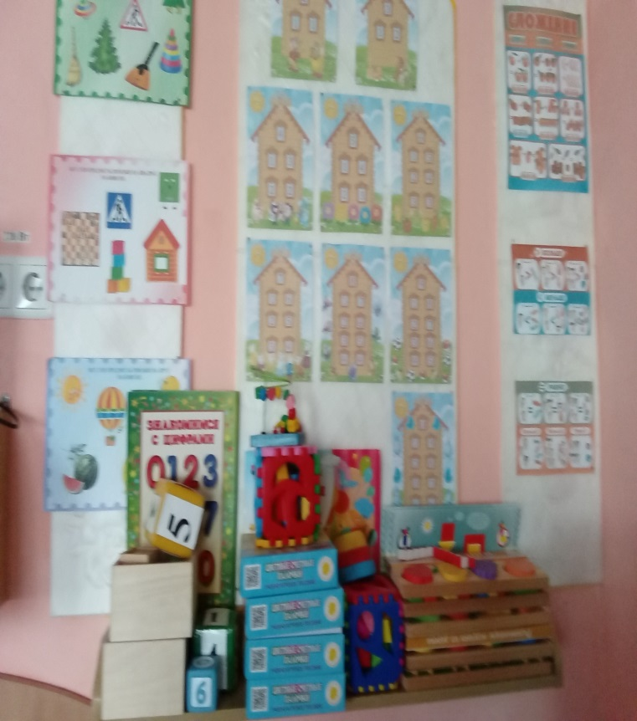
Большую роль в формировании основ финансовой грамотности у детей играет развивающая среда. Учитывая ФГОС ДО, возрастные особенности, мною был создан «Центр математики и финансовой грамотности», в котором имеются: - картотека по основам финансовой грамотности, -деньги, нарисованные детьми; • картотека загадок; • книги художественные и научно-популярные, комиксы; • аудиотека;

Slide 7
; Все игры разделила на группы:
Сюжетно-ролевые игры.
Дидактические игры
Словесные игры
Настольно-печатные игры
Игры-забавы.
Игры- путешествия
«Квест»- игры.
Театрализованные игры.
Для достижения результатов по данному направлению реализовывала задачи в совместной, непосредственно – образовательной и самостоятельной деятельности с детьми дошкольного возраста, согласно следующим принципам:
1. систематичность в процессе использования игр, как в образовательной, так и в свободной деятельности детей;
2. соответствие игрового материала возрастным особенностям детей своей группы;
3. индивидуальный подход к ребёнку;
4. последовательность и постепенность усложнения материала «от простого к сложному»;

Slide 9
Словесные методы и приемы обучения
Словесные методы и приемы обучения позволяют вводить ребенка в богатый, яркий, образный язык, способствуют развитию выразительной речи и являются средством развития словесного творчества детей, позволяют формировать и развивать гибкость, креативность мышления, логичность и последовательность изложения мысли в речевой форме. Беседа используется как прием, помогающий детям лучше понять цель и задачи. Например: Беседы-обсуждения – одна из форм работы с детьми, которая помогает детям закрепить знания по разным темам. Примерные темы: труд – основа жизни; работать и зарабатывать; как придумали деньги; какие бывают деньги; как они выглядят и откуда берутся; как деньги попадают к нам в дом; как складывается стоимость товара; реклама; долги; тратим разумно; экономим; все по плану; жадность и пр. Чтение стихов, сказок, заучивание пословиц и поговорок воспитывает у детей лучшие нравственные качества. Многие пословицы и поговорки в обобщенной форме содержат идеи экономической целесообразности, нравственных ценностей, отношения к труду. В авторских и народных сказках экономический смысл раскрывается перед ребенком в виде проблемной ситуации, решение которой формирует логику, коммуникативно-познавательные умения , самостоятельность, индивидуальность

Slide 10
Наглядные методы и приемы обучения
Наглядные методы позволяют детям на практике увидеть и зафиксировать определенные факты. Используя метод наблюдения, мы можем приобщать детей к труду взрослых (на примере сотрудников детского сада), развивать интерес к совершению покупок, усвоению норм и правил разумного экономического поведения. Наблюдение может быть и целенаправленным, когда взрослый задает вектор, так и полевое, когда ребенок в процессе жизни семьи, усваивает определенное экономическое поведение.
Наибольший интерес у детей представляет просмотр мультфильмов и презентаций. Через яркие, красочные картинки, доступным языком объясняются различные экономические понятия. Сейчас очень много материала, созданного для экономического воспитания детей. Созданы целые серии мультфильмов:
«Уроки тетушки Совы»: «Азбука денег»- «Что такое деньги?», «Умение экономить», «Карманные деньги» и пр.
«Богатый бобренок», интерактивный мультфильм создан при поддержке Минфина, состоящий из 12 серий.
«Фиксики». «История вещей — деньги», «Как делают деньги» — в эпизоде рассказано про тонкости изготовления банкнот. Например, какую бумагу для этого используют и почему. «Деньги».
«Смешарики», серия «Азбука финансов», ролики длятся по три минуты, посвящены разным темам: инвестиции, кредиты, планирование бюджета и покупок, сбережения, страхование, финансовые цели и защита прав потребителя.
Рассматривание плакатов, картин, коллажей, демонстрационного материала. Информация всегда лучше воспринимается через визуализацию.

Slide 11
Практические и игровые методы
Ребёнок осваивает и познаёт мир через игру, поэтому обучение, осуществляемое с помощью игры, для дошкольника естественно. Использование игры эффективно при организации коммуникативной, познавательной, двигательной деятельности. Это одна из самых предпочтительных форм для формирования основ финансовой грамотности. Тематика таких игр может быть очень разнообразной: «Что нельзя купить?», «Сделал дело – гуляй смело», «Наши цели», «Занять и одолжить», «Копим и сберегаем», игра-праздник «Русская ярмарка», «Где что купить?», «Выбираем самое важное», «Денежкин домик», «Как потопаешь, так и полопаешь», «Что создается трудом», игра-соревнование «Мои домашние обязанности», «Супермаркет», «Кому что нужно для работы» и пр. Закрепление навыков составления и решения задач по схеме-формуле Ц = И + П происходит в процессе организации сюжетно-дидактических и ролевых игр, таких как «Прачечная», «Супермаркет», «Бюро добрых услуг», «Универсальный магазин», «Пирожковая», «Няня», «Банк» и др., в ходе которых дети назначают цену изготовленных товаров и услуг с учетом издержек и прибыли. В содержание игры включаются приобретенные детьми знания и умения. Необходимыми условиями возникновения такой игры являются: – достаточный уровень сформированных у детей основных программных знаний и умений; – оснащение ролевой игры атрибутами, активизирующими применение полученных знаний и умений (числовыми и цифровыми карточками, условными мерками и т.д.); – умение детей использовать эти атрибуты в игре (на счетах откладывать количество «купленных» в «магазине» предметов; «рассчитываться» за «покупки» «деньгами» в виде числовых или цифровых карточек, отмерять нужное «покупателю» количество мерок крупы и т.д.)

Slide 12
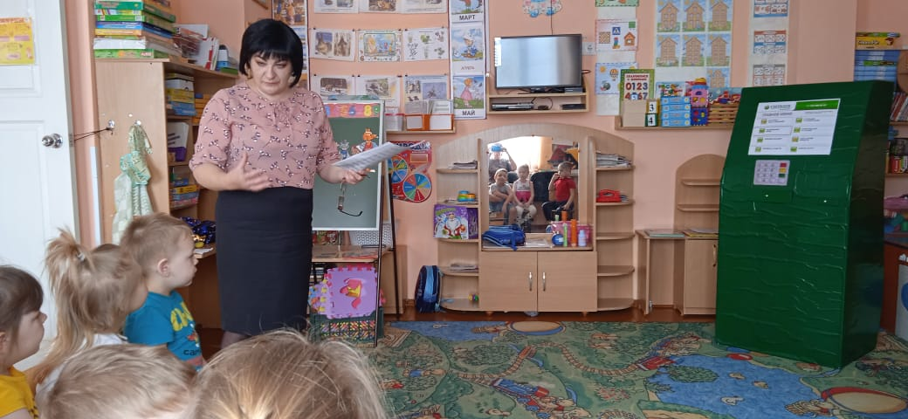
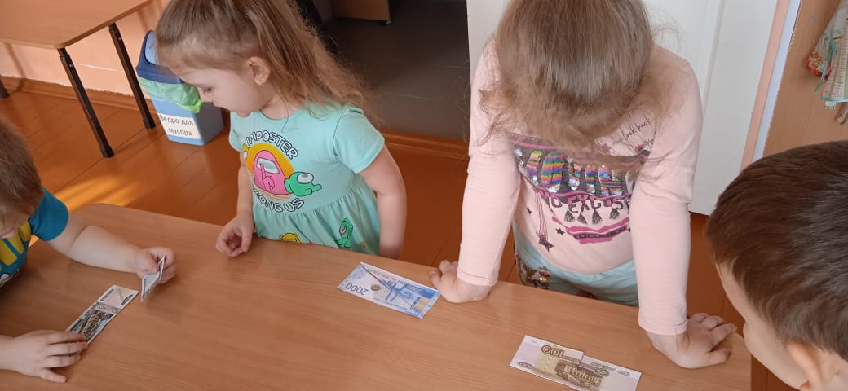
Дидактические, сюжетно-ролевые, настольно-печатные игры.

Slide 13
Технология «ТРИЗ» ТРИЗ (теория решения изобретательских задач), которая создана ученым-изобретателем Т.С. Альтшуллером
Использование нетрадиционных форм работы, которые ставят ребенка в позицию думающего человека становится актуальным в соответствии с ФГОС ДО. Адаптированная к дошкольному возрасту ТРИЗ-технология позволяет творчески воспитывать и развивать ребенка. Дошкольный возраст уникален, ибо как сформируется личность в дошкольном возрасте, такова будет и его жизнь, именно поэтому важно не упустить этот период для раскрытия творческого потенциала каждого ребенка.
Применение игр по технологии ТРИЗ развивают пространственные представления, воображение, мышление, комбинаторные способности, сообразительность, смекалку, находчивость, целенаправленность в решении практических задач, способствуют успешной подготовки детей к школе. Детей привлекает в играх занимательность, свобода действий, и подчинение правилам, возможность проявлять творчество и фантазию. Используются: метод проблемных ситуаций; метод исследовательских ситуаций; ТРИЗовские игры: «Хорошо – плохо» (необходимо назвать хорошее свойство предмета и плохое). Эту игру можно также использовать на третьем этапе обучения ТРИЗ-технологии – разрешение противоречий. Для разрешения противоречий существует целая система игровых задач. Например, задача: «Как можно перенести воду в решете?» формируем противоречие, вода должна быть в решете, чтобы ее перенести, и воды не должно быть, так как в решете ее не перенести – вытечет. Разрешается противоречие изменением агрегатного состояния вещества — воды. Вода будет в решете в измененном виде (лед) и ее не будет, так как лед – это не вода. Решение задачи – перенести в решете воду в виде льда. На этапе изобретательства основная задача: научить детей искать и находить свое решение.

Slide 14
Технология: «Виртуальные прогулки и экскурсии в детском саду».
Одно из актуальных направлений внедрения ИКТ в образовательный процесс ДОО – мультимедийные презентационные технологии. Использование презентационных средств позволяет внести эффект наглядности в занятия и помогает ребёнку усвоить материал быстрее, акцентировать внимание на значимых моментах излагаемой информации; создавать наглядные образы в виде схем, рисунков, графических композиций. В работе по формированию ОФГ используются в основном экскурсии на экономические объекты (заводы, магазины, хозяйства, шахты, биржи, банки) и культурно-художественные (музеи, учебные заведения). Наглядный материал в слайд-шоу позволяют выстроить объяснение логично, научно, при этом включается зрительная, слуховая и моторная память воспитанников. С помощью виртуальных экскурсий можно побывать в любой точке нашего земного шара и не один раз. Провести экскурсию можно разными способами: - фотопутешествие (с каким-либо героем); - видеоэкскурсия, проводимая ребёнком, членами его семьи (комментарии); - видеопутешествие (какой-либо семьи). Во время виртуальных экскурсий необходимо использовать прием постановки проблемных вопросов по теме и содержанию экскурсии. Но ведущим является наблюдение. В процессе экскурсии важно поддерживать мыслительную активность детей. С этой целью используются приемы, стимулирующие познавательный поиск: детям предлагается задать вопросы о том, что они воспринимают, что их заинтересовало, что кажется непонятным; вспомнить соответствующее стихотворение, пословицу, народную примету, загадку

Slide 15
Моделирование
Одним из наиболее перспективных методов освоения финансовой грамотности является моделирование, поскольку мышление старшего дошкольника отличается предметной образностью и наглядной конкретностью. Этот метод открывает ряд дополнительных возможностей в интеллектуальном развитии ребенка, в том числе и в ознакомлении с окружающим миром. Использование моделирования в формировании основ финансовой грамотности (предметные модели – изображение орудий труда при знакомстве с профессиями, изображение денег и т.д.; предметно-схематические модели по Т.А. Ткаченко; графические модели – мнемотаблицы для составления описательных рассказов о профессии).

Slide 17
Работа с родителями
Одним из эффективных средств знакомства родителей (законных представителей) с особенностью развития познавательной активности детей является участие в совместных мероприятиях, где они знакомятся с различными видами деятельности и приёмами работы. Постепенно вместо пассивных зрителей родители (законные представители) стали моими активными помощниками. Также провожу индивидуальные беседы с родителями (законными представителями), привлекаю в оказании помощи к организации предметно-пространственной среды, изготовлению пособий и т.д. Активно включаю презентации на родительских собраниях, демонстрируя фотографии и видео детей в повседневной жизни детского сада. Использование, выбранных мною методов позволяет достичь более высоких результатов дошкольников в освоении образовательной программы, а также способствует повышению интереса к обучению, его эффективности, развивает ребенка всесторонне, активизирует родителей в вопросах развития познавательной активности детей дошкольного возраста посредством игровой деятельности.
Опыт работы показал, что взаимодействие с родителями (законными представителями) является основой развития познавательной активности детей, формируемой в дошкольном возрасте, которая становится базой для дальнейшего развития детей на начальном школьном уровне.

Slide 18
Педагогическая диагностика развития творческих способностей детей в межаттестационный период

Slide 19
Диаграмма уровня развития познавательных способностей детей в разрезе с 2021 по 2022год.
В период освоения основной образовательной программы обследовано 20 детей. Результаты наблюдений за 1 год позволяют определить положительную динамику развития детей дошкольного возраста в области познавательного развития.

Slide 20
Грамоты воспитанников и воспитателя

Slide 21
Грамоты

Slide 22
Курсы П.К.

